Slide 1

Cerveau d’aspect normal ou presque en TDM : zones clés et pièges en pratique quotidienne
OBJECTIFS
Reconnaître les variantes normales en TDM cérébrale
Identifier les pièges fréquents en garde
Éviter la surinterprétation
Adopter une lecture systématique sécurisée

Slide 2
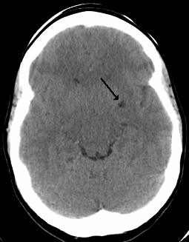
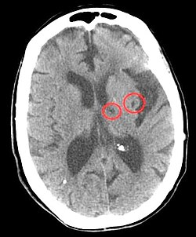
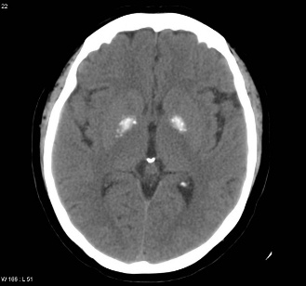
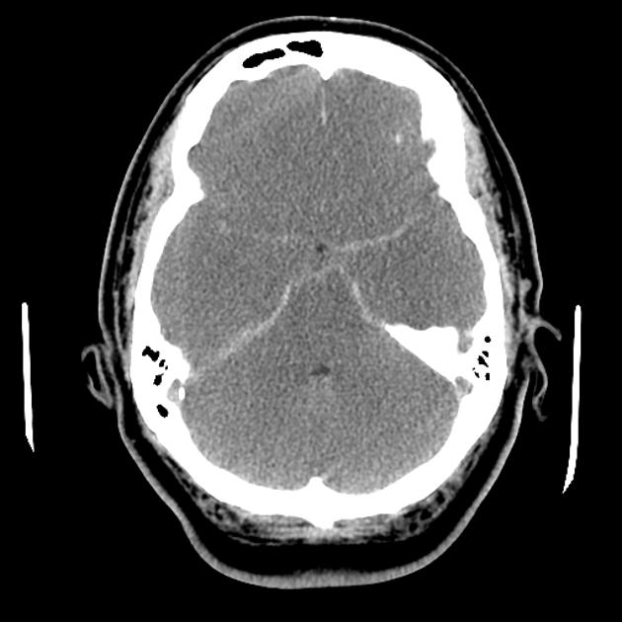
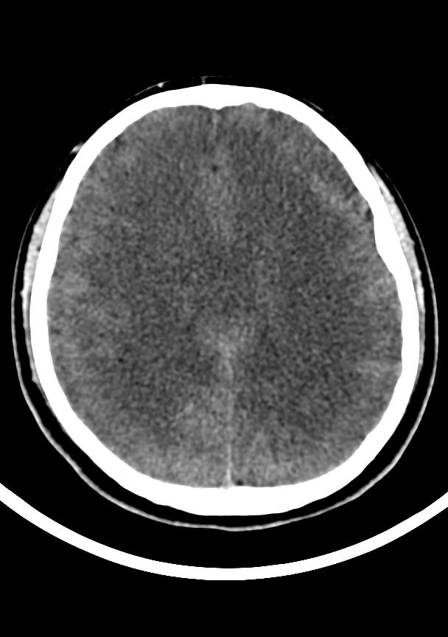
Résumé
ZONES CLÉS ET PIÈGES EN TDM
Faux hypersaignement sous-arachnoïdien
Survient typiquement dans un contexte d’œdème cérébral diffus ou une hypoxie sévère. Il correspond à une hyperdensité des citernes basales au scanner pouvant simuler une hémorragie sous-arachnoïdienne (HSA). Cependant, certains éléments permettent de l’identifier : effacement des sillons corticaux, densité plus faible que celle d’une véritable HSA, et corrélation avec le contexte clinique.
Noyaux gris centraux
Certaines images physiologiques comme les calcifications, une asymétrie discrète des noyaux lenticulaires ou une hyperdensité vasculaire physiologisue peuvent constituer des pièges diagnostiques en imagerie et ne doivent pas être confondues avec des signes pathologiques tels que le signe de l’artère cérébrale moyenne hyperdense, un AVC précoce ou une hémorragie profonde.
Espaces de Virchow-Robin dilatés
Apparaissent comme de petites hypodensités arrondies profondes pouvant constituer un piège diagnostique et être confondues avec des lacunes ischémiques ou un infarctus ancien. Leur reconnaissance repose sur des contours nets, une distribution typique et l’absence d’effet de masse

Slide 3
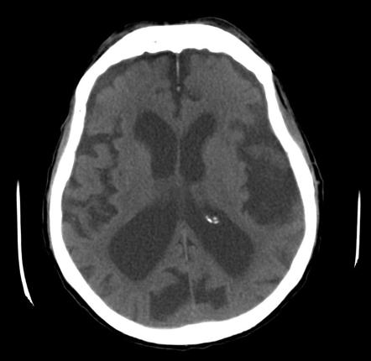
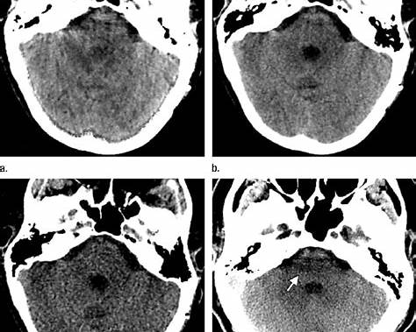
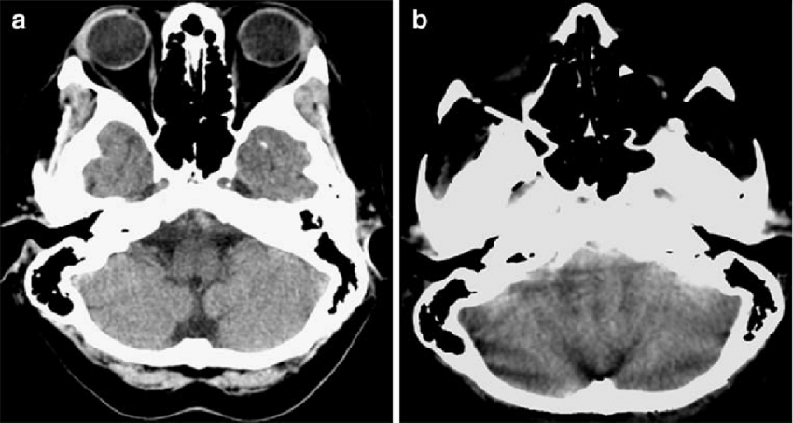
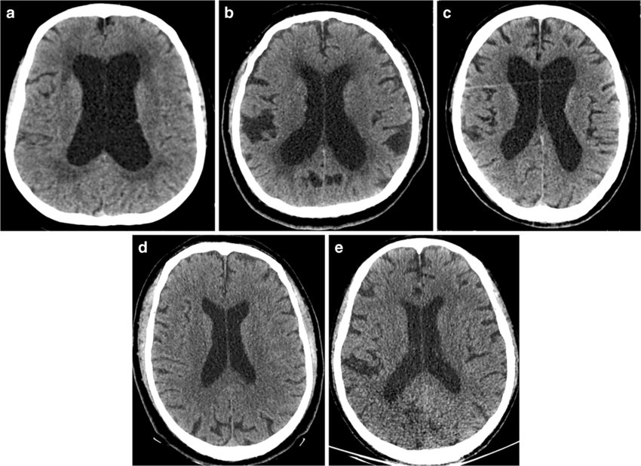
Résumé
ZONES CLÉS ET PIÈGES EN TDM
Fosse postérieur
Les artefacts de durcissement du faisceau (beam hardening) constituent un piège fréquent en TDM. Ils peuvent simuler une hémorragie cérébelleuse ou une lésion hypodense, mais leur reconnaissance repose sur leur aspect linéaire et le respect des structures anatomiques.
Atrophie cérébrale physiologique
Se manifeste par une dilatation ventriculaire associée à un élargissement des sillons, pouvant constituer un piège diagnostique. Elle ne doit pas être confondue avec une hydrocéphalie ou un processus expansif chronique. Le diagnostic repose sur la symétrie des anomalies, l’absence d’effet de masse et, en cas de doute, l’évaluation de l’indice d’Evans.

Slide 4
MÉTHODE SYSTÉMATIQUE : (Checklist)
  Lecture en 5 étapes :
    Symétrie globale
    Densité des noyaux gris
    Citernes de la base
    Ventricules
    Fosse postérieure
MESSAGE À RETENIR
  ✔ En TDM cérébrale, le piège est souvent le « presque anormal »
  ✔ La symétrie est ton meilleur allié
  ✔ Toujours corréler au contexte clinique
  ✔ Mesurer la densité si doute (UH)
MESSAGE CLÉ : En scanner cérébral, savoir reconnaître le normal évite les faux diagnostics d’urgence.

